Slide 1


PRÁCTICAS LABORALES
ANEMIAS

Slide 2

Disminución de la cantidad de glóbulos rojos, del hematocrito, hemoglobina.
La Organización mundial de la salud acepta que existe anemia cuando los valores de la hemoglobina son inferiores a los valores normales.
Mujeres : Menor a 12 g/dl
Hombres : Menor a 13 g/dl
En salud pública la Anemia se define como una concentración de hemoglobina por debajo del rango.

Slide 3
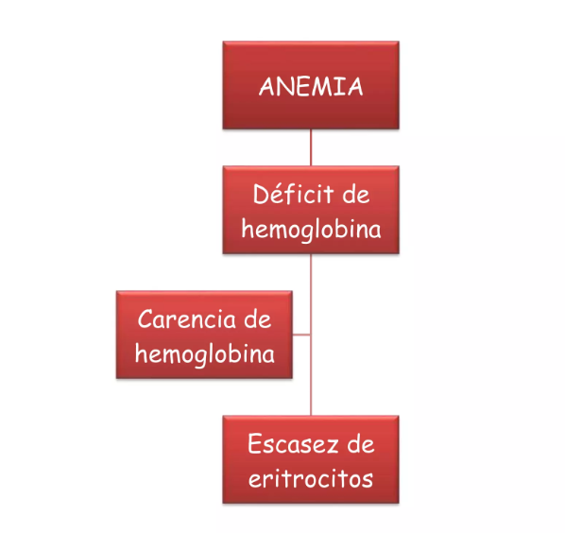

Slide 4
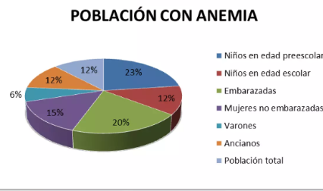
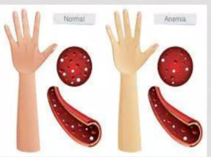
EPIDEMIOLOGÍA
La prevalencia mundial de la anemia en la población general es el 24.8% y se calcula que 1620 millones de personas presentan anemia.

Slide 5
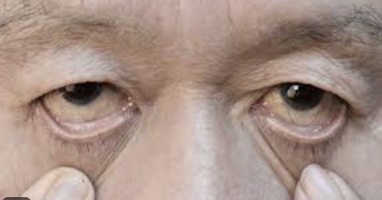


SINTOMATOLOGÍA
ANEMIA AGUDA
Palidez
Astenia
Adinamia
Palpitaciones
Disnea
ANEMIA SEVERAS
Esplenomegalias
Petequias
Equimosis
Ictericia

Slide 6
CLASIFICACIÓN DE LAS ANEMIAS
Morfológicas :
Anemia Normocítica - Normocrómica
Anemias Microcíticas – Hipocrómicas
Fisiopatológicas :
Regenerativas
Arregenerativas

Slide 7
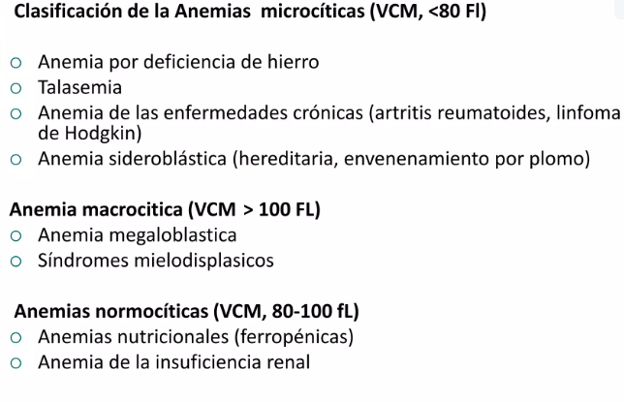

Slide 8
ANEMIAS POR FALTA DE PRODUCCIÓN
Las anemias carenciales forman parte de este grupo por lo que existe una menor producción de :
Deficiencia de hierro
Ácido fólico
Vitamina B12
Vitamina 6
Anemias por deficiencia de hierro
Anemia por deficiencia de folatos
Anemia por deficiencia de vitamina B12

Slide 9
ANEMIAS POR EXCESO DE DESTRUCCIÓN
Se originan por el aumento de destrucción se subdividen en dos grupos:
Hemólisis causados por mecanismos hereditarios
Hemólisis causadas por mecanismos adquiridos

Slide 10
